Slide 1
实验五 流水线CPU设计
2022春季
zjx@ustc.edu.cn

Slide 2
实验目标
理解流水线CPU的结构和工作原理
掌握流水线CPU的设计和调试方法，特别是流水线中的数据相关和控制相关的处理
熟练掌握数据通路和控制器的设计和描述方法

Slide 3
实验内容
设计5级流水线的RISC-V CPU，可执行以下10条指令
add, addi, sub, auipc, lw, sw, beq, blt, jal, jalr
配合外设和调试单元PDU，实现对CPU的下载测试
dbg_bus
CPU和MEM
(btnu)
step
io_bus
(btnd)
cont
rst_cpu
(btnr)
chk
(btnc)
data
clk_cpu
PDU
(btnl)
del
(sw15-0)
x
stop
(led16r)
led
(led15-0)
(cpu_resetn)
rstn
seg
(an7-0, ca-cg)
(clk100mhz)
clk
seg_sel
(led17)

Slide 4
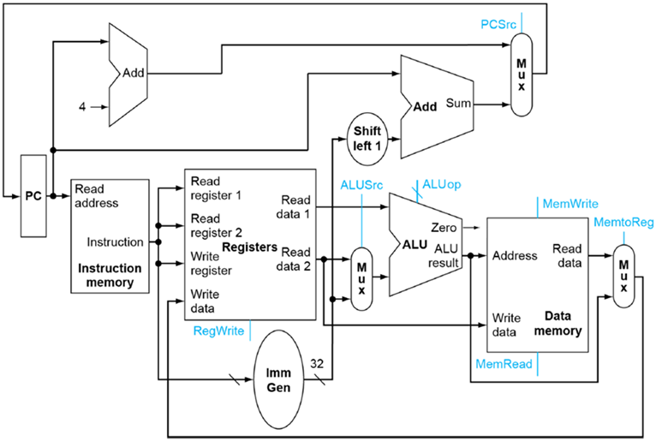
单周期CPU数据通路
T
Single-Cycle Datapath

Slide 5
多周期CPU数据通路
Multi-Cycle Datapath

Slide 6
流水线CPU数据通路
Pipeline Datapath

Slide 7
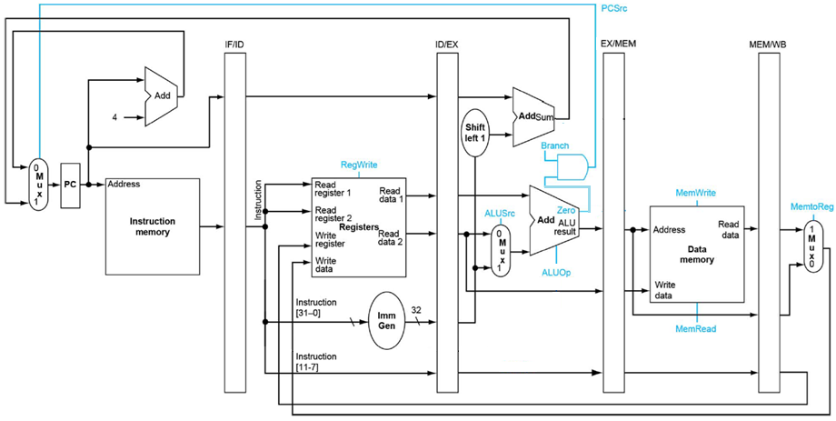
流水线CPU数据通路
IF
ID
EX
MEM
WB
PCD
PCE
A
IR
B
Y
MDR
MDW
Imm
YW
Rd
RdM
RdW

Slide 8
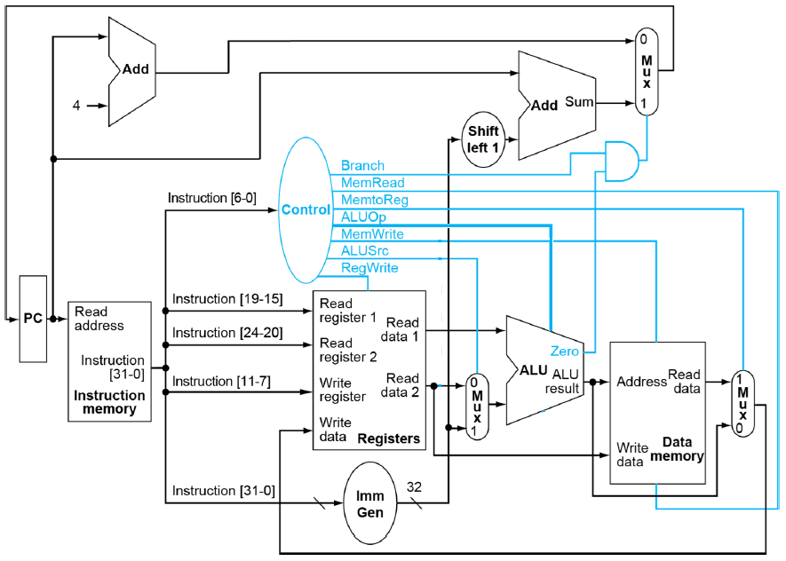
单周期CPU数据通路+控制器

Slide 9
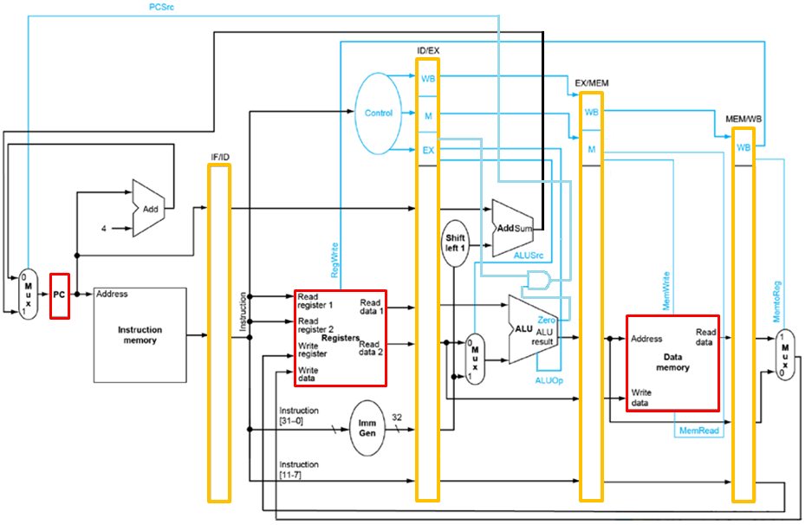
流水线CPU数据通路+控制器
PCD
PCE
A
IR
B
Y
MDR
MDW
Imm
YW
Rd
RdM
RdW

Slide 10
流水线相关及其处理
结构相关：当多条指令执行时竞争使用同一资源时
存储器相关处理：哈佛结构（指令和数据存储器分开）
寄存器堆相关处理：同一寄存器读写时，写优先（Write First）
数据相关：当一条指令需要等待前面指令的执行结果时
数据定向（Forwarding）：将执行结果提前传递至之前流水段
加载-使用相关（Load-use hazard）：阻止紧随Load已进入流水线的指令流动（Stall），向后续流水段插入空操作（Bubble）
控制相关：当遇到转移指令且不能继续顺序执行时
清除（Flush）紧随转移指令已进入流水线的指令
从转移目标处取指令后执行

Slide 11
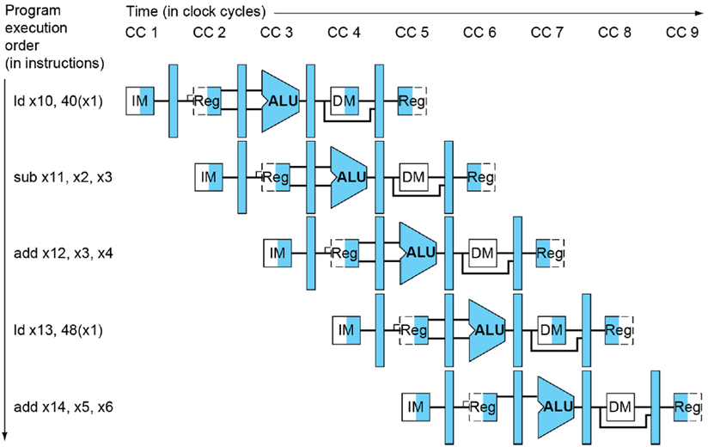
流水线相关：结构相关
寄存器堆写优先（Write First）
哈佛结构

Slide 12
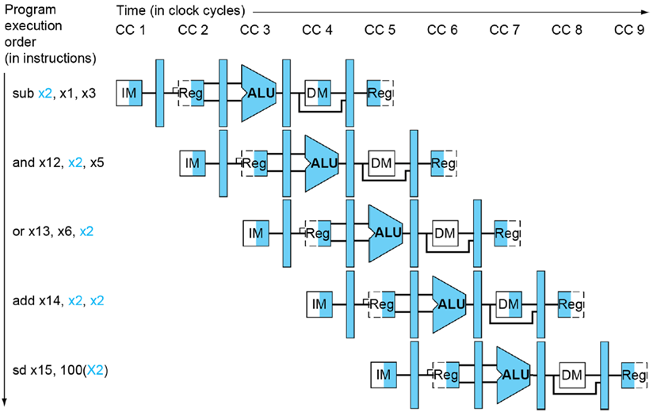
流水线相关：数据相关
IF
ID
EX
MEM
WB
addi x1, x0, 1
Forwarding
addi x2, x1, 1
add x3, x1, x2
add x4, x1, x3
add x5, x2, x3
Notes:
为克服WAW（写后写）和WAR（读后写），R-Type的运算指令执行后延后一周期写回

Slide 13
流水线相关：数据相关 (续1)
add x6, x1, x2
x
add x6, x6, x3
add x1,x1,x2
addi x6, x6, x4
add x6, x6, x5
sw x6, 0x408(x0)

Slide 14
数据相关 (续2)
lw x7, 0(x6)
addi → nop
addi x8, x7, 1
Bubble
Stall
add x1,x1,x2
sw x8, 0x408(x0)
addi x8, x7, 1
sw x8, 0x408(x0)
addi x9, x8, x1
add x9, x1, x8
nop

Slide 15
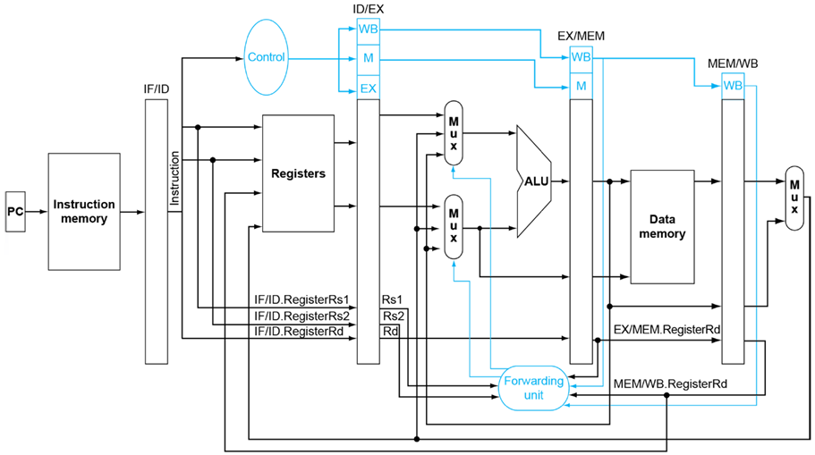
Forwarding
A
afwd
Y
MDR
IR
B
MDW
Rs1
bfwd
YW
Rs2
Rd
RdM
RdW

Slide 16
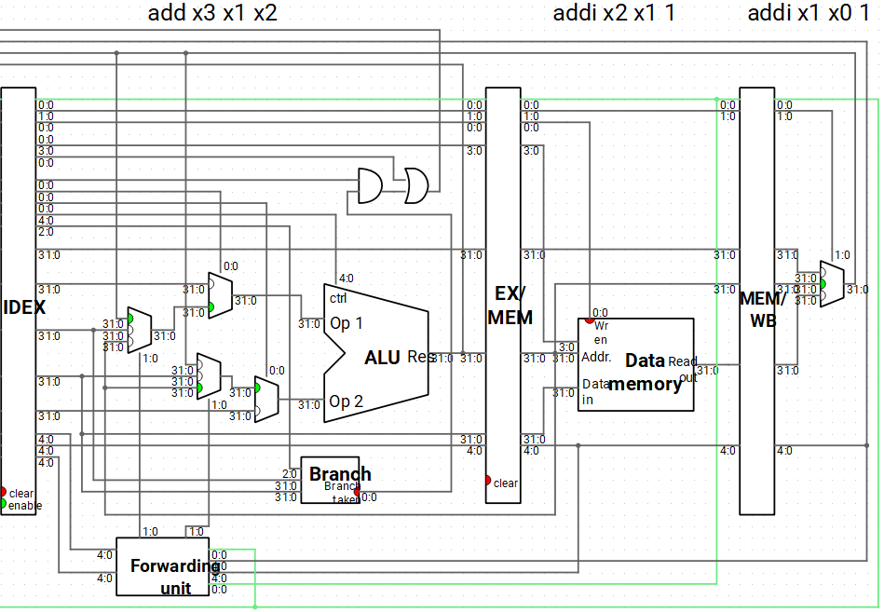
Forwarding：Ripes

Slide 17
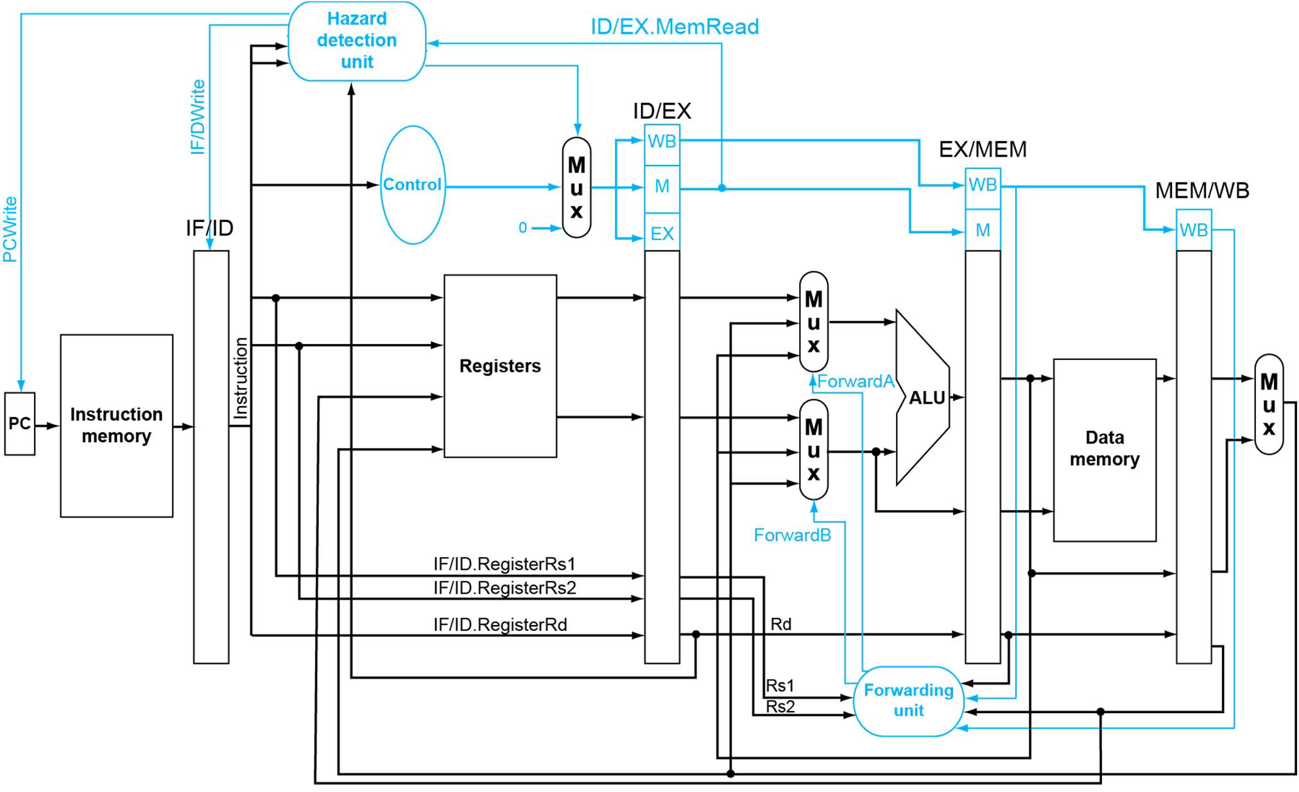
Load-Use Hazard
fStall
Rs1
Rs2
Rd
eFlush
dStall
0

Slide 18
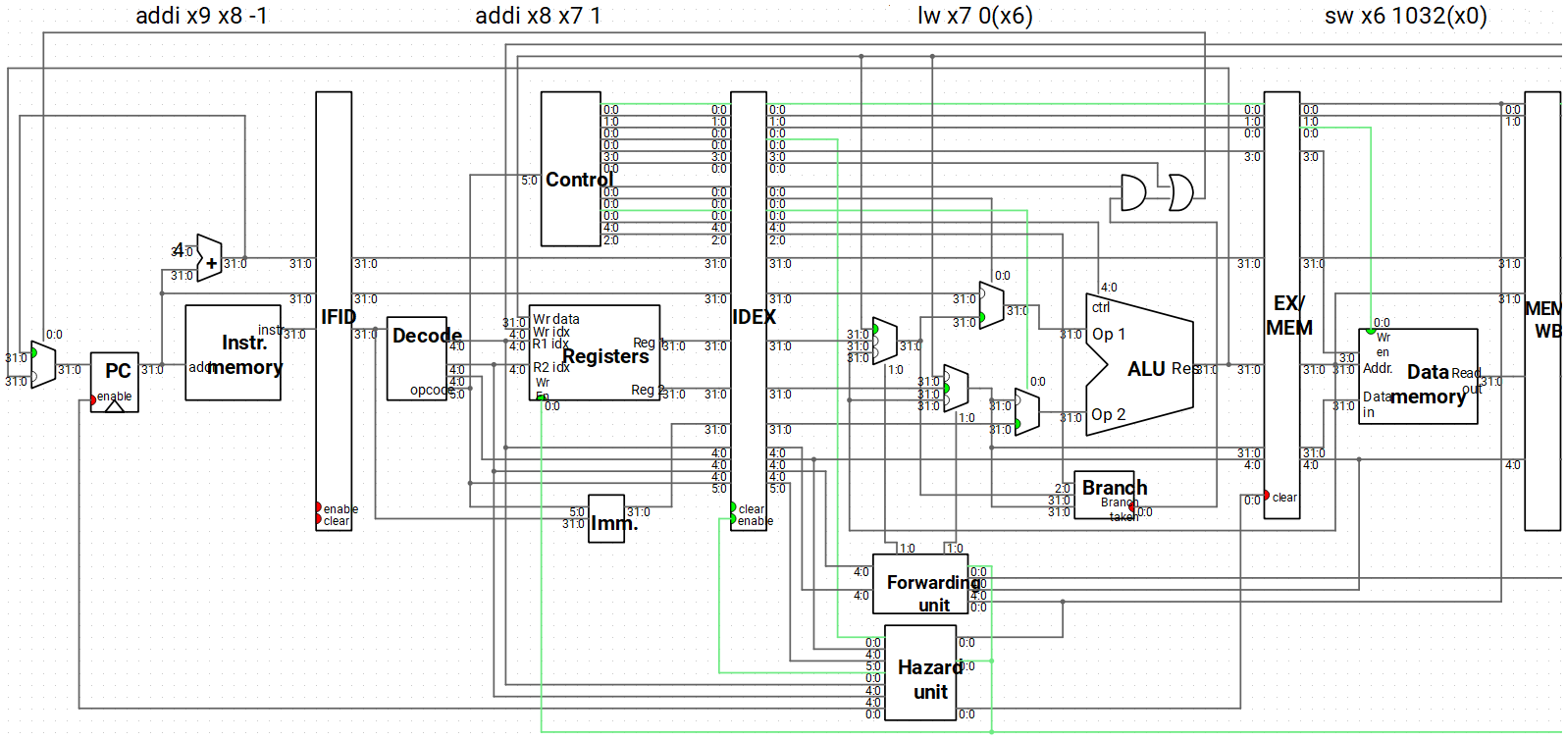
Load-Use Hazard：Ripes
IF
ID
EX
MEM
fStall
dStall
eFlush

Slide 19
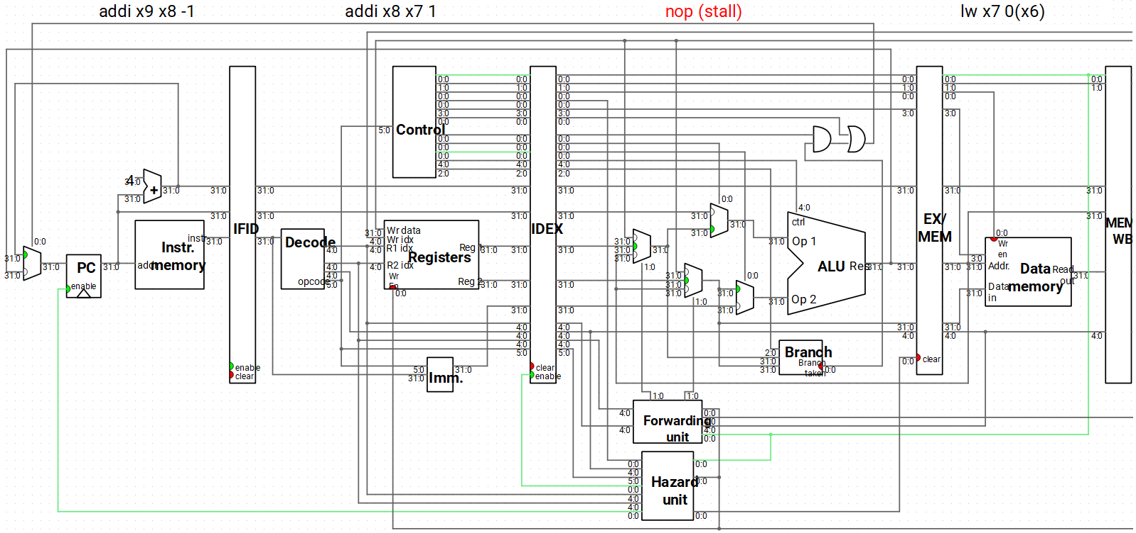
Load-Use Hazard：Ripes
IF
ID
EX
MEM

Slide 20
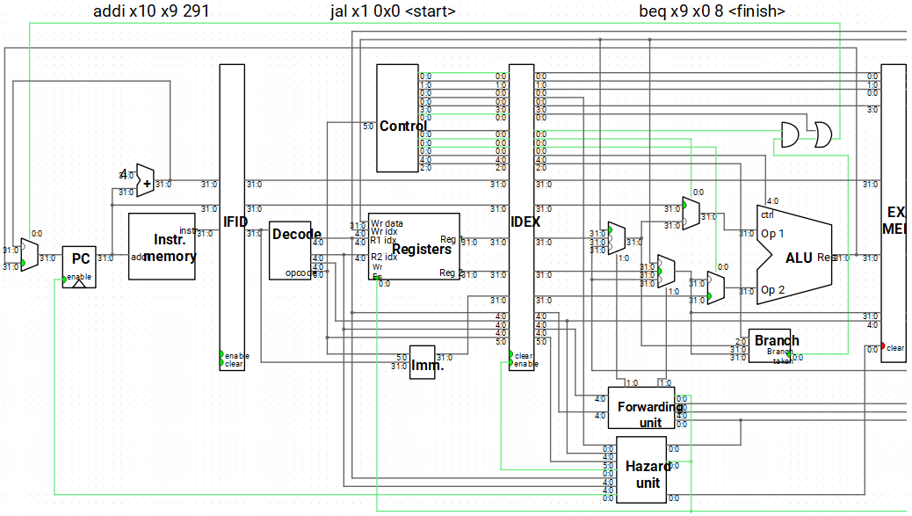
Branch Hazard：Ripes
dFlush
eFlush

Slide 21
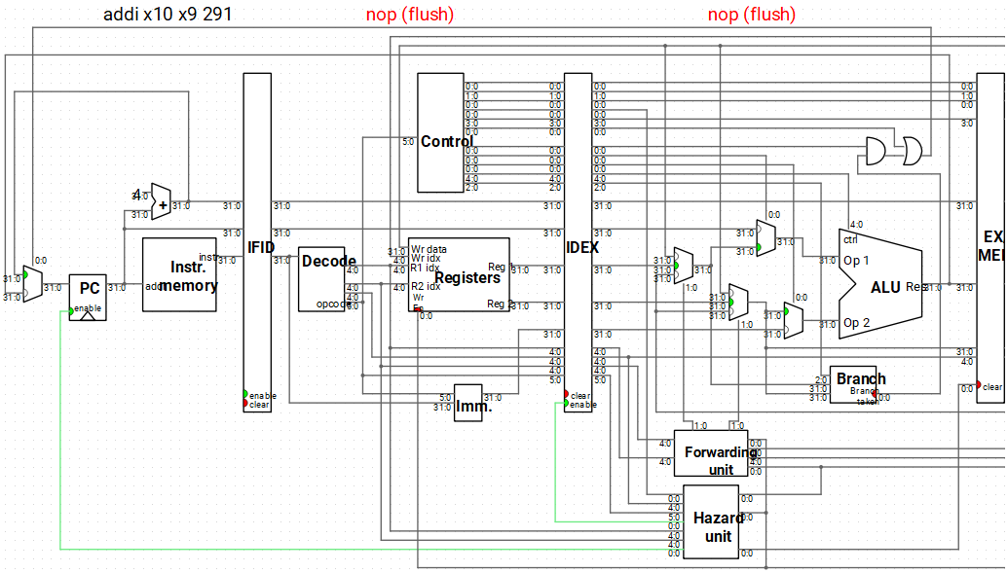
Branch Hazard：Ripes

Slide 22
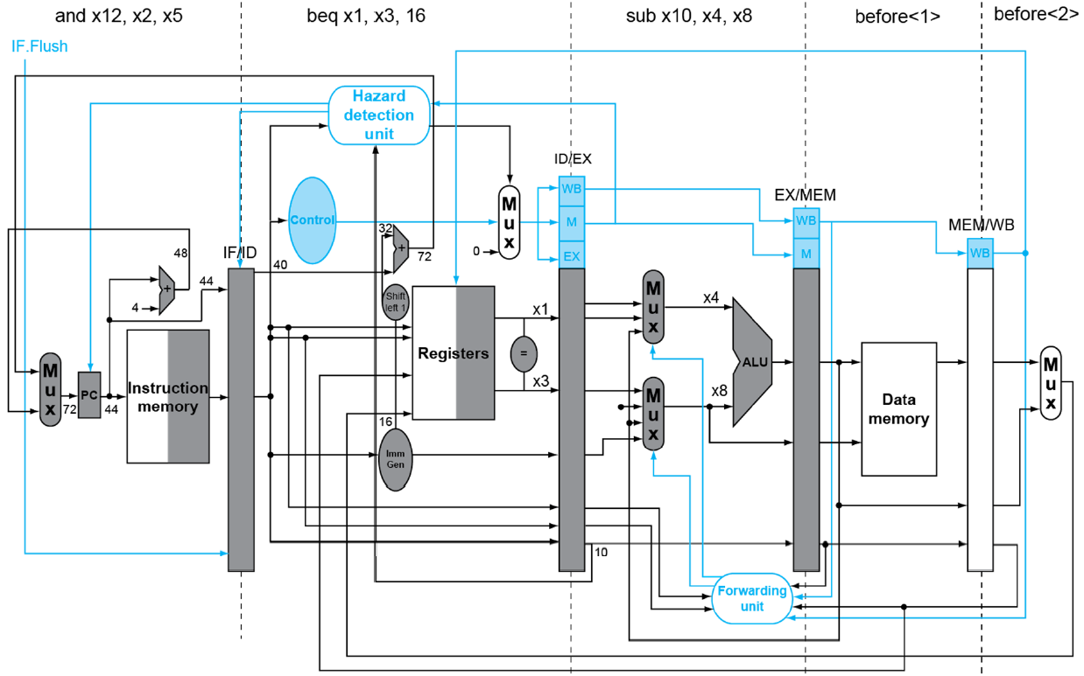
Branch Hazard

Slide 23
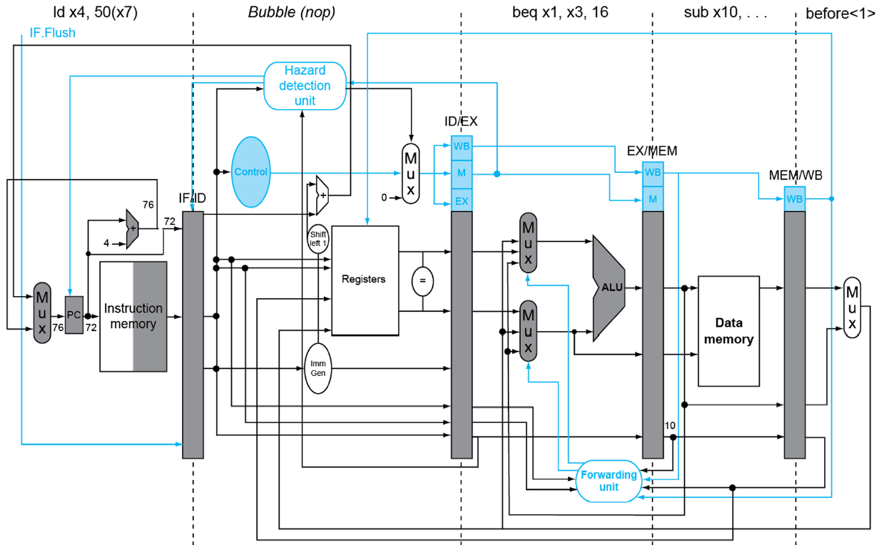
Branch Hazard

Slide 24
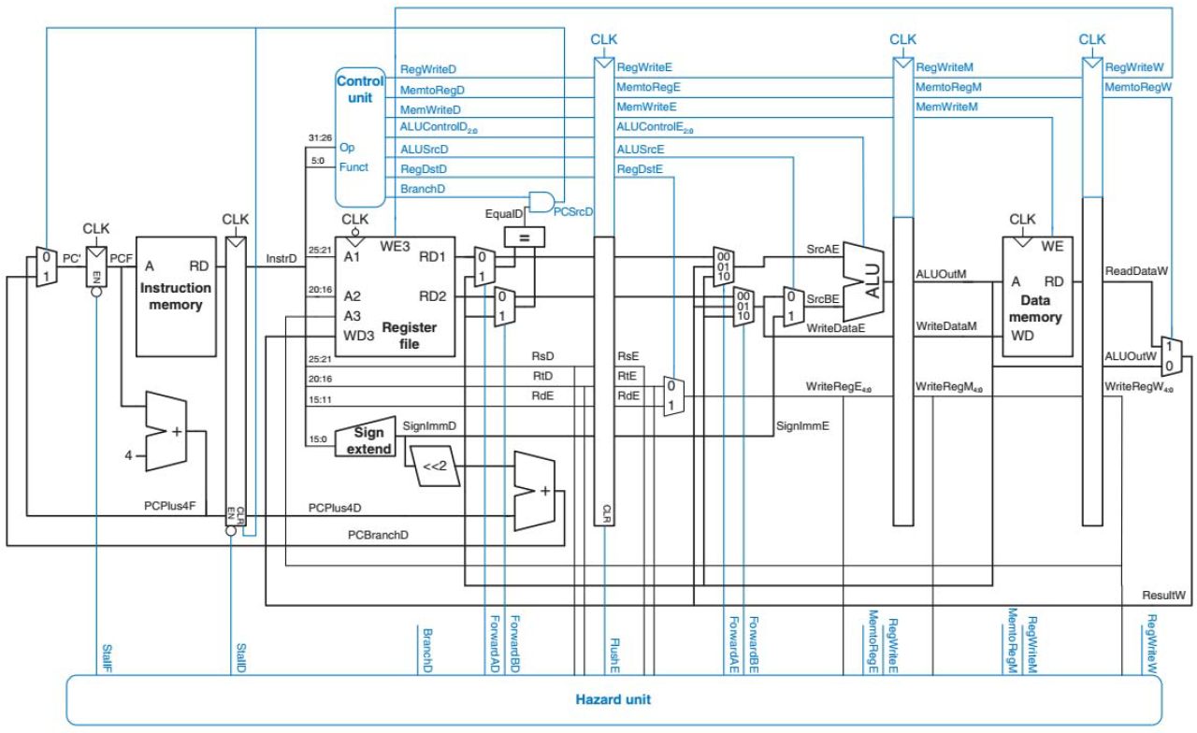
流水线CPU：MIPS

Slide 25
外设和调试单元
PDU：Peripherals and Debug Unit
控制CPU运行方式，查看数据通路状态
管理外设 (开关sw、指示灯led、数码管seg、计数器cnt等)，实现基本输入/输出
dbg_bus
CPU和MEM
(btnu)
step
io_bus
(btnd)
cont
rst_cpu
(btnr)
chk
(btnc)
data
clk_cpu
PDU
(btnl)
del
(sw15-0)
x
stop
(led16r)
led
(led15-0)
(cpu_resetn)
rstn
seg
(an7-0, ca-cg)
(clk100mhz)
clk
seg_sel
(led17)

Slide 26
CPU运行调试
控制CPU运行方式
step: 单步运行，按动step，CPU执行一个时钟周期停止(stop = 1)
cont: 连续运行，利用x和del编辑断点地址 (brk_addr)，按动cont，CPU连续运行 (stop = 0)，直至chk_pc = brk_addr后停止 (stop = 1)
查看数据通路状态
当CPU停止 (stop = 1) 时，利用x和del编辑查看地址 (chk_addr)，按动chk，chk_addr和数据通路状态(chk_data)分别显示在指示灯led和数码管seg上，再次单独按动chk，将顺序显示后续信息
调试信号DBG_BUS
chk_pc：输入，32位，监测执行指令地址 = pcd
chk_addr：输出，16位，数据通路状态的编码地址
chk_data：输入，32位，数据通路状态的数据

Slide 27
查看数据通路状态
数据通路地址编码
chk_addr：4位16进制数，最高位区分查看数据类型（寄存器堆RF、数据存储器DM、PC及其他)，余下位表示具体地址
xx | chk_data | xx | chk_data
00 | pcin | 0A | ctrlm
01 | pc | 0B | y
02 | pcd | 0C | mdw
03 | ir | 0D | irm
04 | ctrl | 0E | ctrlw
05 | pce | 0F | mdr
06 | a | 10 | yw
07 | b | 11 | irw
08 | imm
09 | ire
chk_addr | chk_data
0 0xx | pcs
1 0yy | RF
2 zzz | DM
xx：流水段寄存器编号
yy：寄存器堆地址
zzz：数据存储器地址
x, y, z：十六进制数字

Slide 28
CPU_P模块接口
module cpu_p (
input clk,
input rst,
//IO_BUS
output [7:0] io_addr, //外设地址
ouput [31:0] io_dout, //向外设输出的数据
output io_we, //向外设输出数据时的写使能信号
output io_rd, //从外设输入数据时的读使能信号
input [31:0] io_din, //来自外设输入的数据
//Debug_BUS
output [31:0] chk_pc, //监测执行指令地址 = pcd
input [15:0] chk_addr, //数据通路状态的编码地址
output [31:0] chk_data //数据通路状态的数据
);

Slide 29
PDU模块接口
module pdu (
input clk, //clk100mhz
input rstn, //cpu_resetn
input step, //btnu
input cont, //btnd
input chk, //btnr
input data, //btnc
input del, //btnl
input [15:0] x, //sw15-0
output stop, //led16r
output [15:0] led, //led15-0
output [7:0] an, //an7-0
output [6:0] seg, //ca-cg
output [2:0] seg_sel, //led17
output clk_cpu, //cpu's clk
output rst_cpu, //cpu's rst
//IO_BUS
input [7:0] io_addr,
input [31:0] io_dout,
input io_we,
input io_rd,
output [31:0] io_din,
//Debug_BUS
input [31:0] chk_pc,
output [15:0] chk_addr,
input [31:0] chk_data
);

Slide 30
实验步骤
设计无数据和控制相关处理的流水线CPU
设计仅有数据相关处理的流水线CPU
设计完整的有数据和控制相关处理的流水线CPU

Slide 31
The End

